Slide 1

МИНИСТЕРСТВО ОБЩЕГО И ПРОФЕССИОНАЛЬНОГО ОБРАЗОВАНИЯ РОСТОВСКОЙ ОБЛАСТИ
УПРАВЛЕНИЕ ПО КОНТРОЛЮ И НАДЗОРУ
В СФЕРЕ ОБРАЗОВАНИЯ
ОРГАНИЗАЦИЯ ПРОВЕДЕНИЯ АККРЕДИТАЦИОННОГО МОНИТОРИНГА СИСТЕМЫ ОБРАЗОВАНИЯ РОСТОВСКОЙ ОБЛАСТИ
Васильева Наталья Александровна
начальник отдела государственной аккредитации
образовательной деятельности

Slide 2
Этапы проведения аккредитационного мониторинга
Размещение итогового отчета на официальных сайтах Рособрнадзора, Минпросвещения России и Минобрнауки России в сети "Интернет" –
до 1 июня 2024 года
Подготовка рекомендаций по повышению качества образования - до 1 мая 2024 года
Направление Рособрнадзором подготовленного Итогового отчета в Минпросвещения России и Минобрнауки России - до 20 марта 2024 года
Подготовка Итогового отчета - до 15 марта 2024 года
Обработка, обобщение и анализ информации - до 25 января 2024 года
Сбор информации –
с 1 сентября по 1 декабря 2023 года

Slide 3
Организаторы аккредитационного мониторинга системы образования:
-Рособрнадзор,
- Минпросвещения России,
- Минобрнауки России
в соответствии с приказом от 24.04.2023 № 660/306/448
Аккредитационный мониторинг проводится не реже
1 раза в 3 года
Начало действия приказа – 01.09.2023
Срок действия документа ограничен – 01.09.2028

Slide 4
Первоочередные задачи образовательной организации для проведения аккредитационного мониторинга
№ | Мероприятия для достижения аккредитационных показателей
1. | До 18.09.2023 (включительно) подготовить приказы: - о назначении ответственных лиц за внесение сведений о показателях аккредитационного мониторинга в личный кабинет в ИС ГА. Ответственные лица несут персональную ответственность за те сведения, которые будут внесены в систему; - о назначении ответственных лиц за актуализацию информации на сайте ОО. В любой момент в процессе анализа, подготовки рекомендаций, Рособрнадзор будет заходить на сайт и переходить по указанным Вами ссылкам.
2. | Внимательно изучить методику расчета аккредитационных показателей. При заполнении ИС ГА необходимо руководствоваться приложениями № 2 (по школе), № 3 (по СПО) к приказу Федеральной службы по надзору в сфере образования и науки, Министерства просвещения Российской Федерации, Министерства науки и высшего образования Российской Федерации от 24.04.2023 № 660/306/448.
3. | Провести информационно-разъяснительные работы со своими сотрудниками о процедуре проведения аккредитационного мониторинга, а также внимательно проверить наличие информации и данных по показателям аккредитационного мониторинга, необходимых для внесения в ИС ГА.
 | Приказы о назначении ответственных лиц направляют по электронной почте:
 | Муниципальные координаторы: kuc_mc@rostobr.ru; Образовательные организации СПО: pavlova_oa@rostobr.ru.

Slide 5
Формирование перечня аккредитованных образовательных программ (Школа/СПО)
1. Наличие программы в лицензии
2. Наличие программы/УГС в аккредитации
3. Коды, наименования специальностей/профессий соответствуют законодательству РФ
Критерии отбора программ
4. Наличие выпускников:
в 2021 г., 2022 г. - для СПО;
в 2022 г. – для ШКОЛЫ
5. ОП СПО – на базе 9 кл. (11 кл. – если нет 9 кл.)
Подлежат аккредитационному мониторингу:
!!! - образовательные программы, по которым набор на 2023-2024 учебный год не осуществлялся;
!!! - образовательные программы, которые не реализуются в 2023-2024 учебном году.

Slide 6
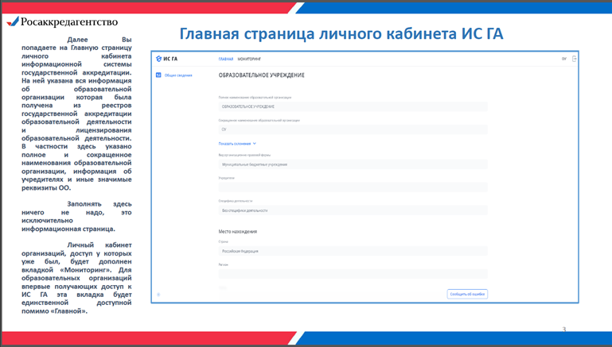
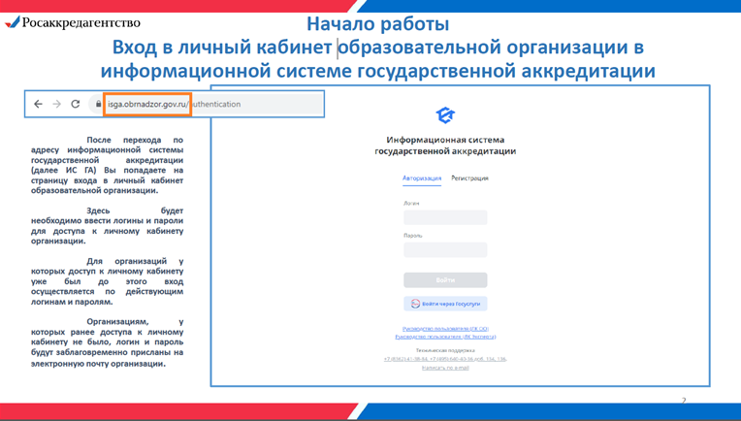
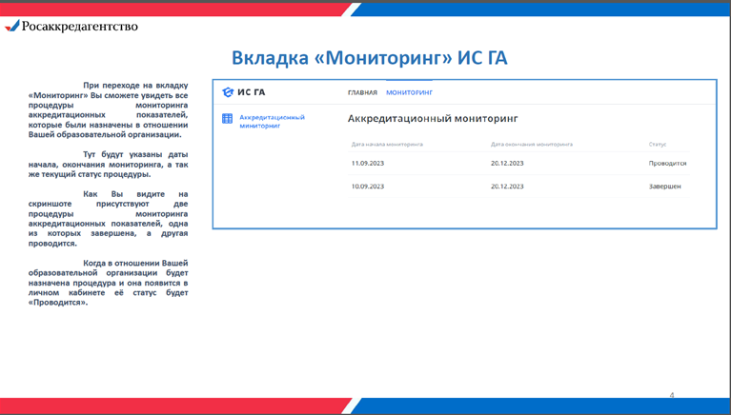
Информационная Система «Государственная Аккредитация» (ИС ГА)
Федеральное государственное бюджетное учреждение «Национальное аккредитационное агентство в сфере образования»
Начало работы Вход в личный кабинет образовательной организации в информационной системе государственной аккредитации (isga.obrnadzor.gov.ru)
Ввод данных ОО через ИС ГА

Slide 7
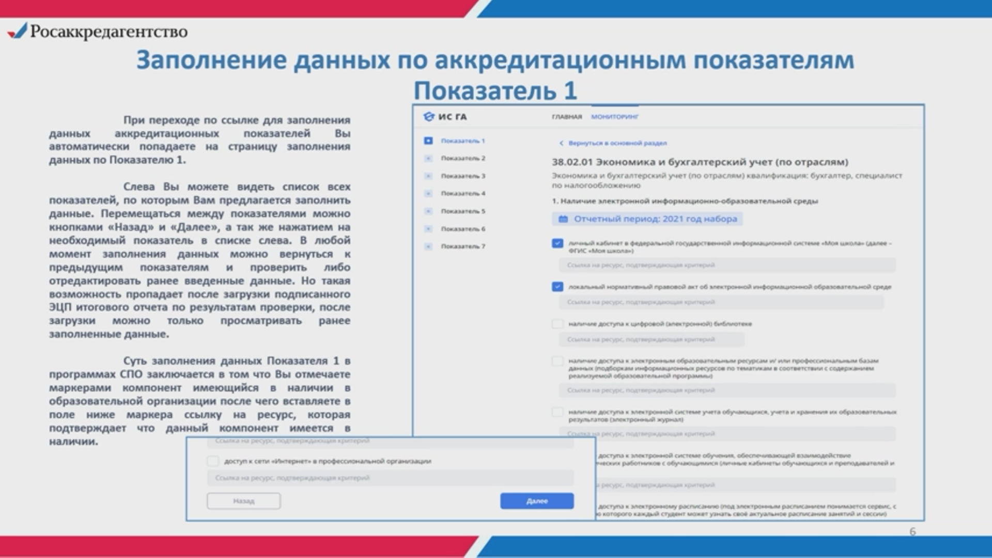
Информационная Система «Государственная Аккредитация» (ИС ГА)
Федеральное государственное бюджетное учреждение «Национальное аккредитационное агентство в сфере образования»
Ввод данных ОО через ИС ГА

Slide 8
Показатель АП₁ (ШКОЛА / СПО)
 | Наименование показателя мониторинга | Критериальное значение показателя мониторинга | Кол-во баллов
 | Наличие электронной информационно-образовательной среды | Имеется | 5
 |  | Не имеется | 0
МЕТОДИКА РАСЧЕТА ПОКАЗАТЕЛЯ АП₁
Не менее четырех из следующих компонентов:
доступ к сети «Интернет» (далее – сеть «Интернет»);
локальный нормативный акт об ЭИОС;
наличие доступа к цифровой (электронной) библиотеке;
наличие доступа к электронным образовательным ресурсам и (или) профессиональным базам данных (подборкам информационных ресурсов по тематикам в соответствии с содержанием реализуемой ОП);
наличие доступа к электронной системе учета обучающихся, учета и хранения их образовательных результатов (электронный журнал);
наличие возможности взаимодействия педагогических работников с обучающимися (личные кабинеты обучающихся и преподавателей) в ЭИОС;
наличие доступа к электронному расписанию;
личный кабинет в ФГИС «Моя школа».
Подтверждается ссылками на соответствующую информацию

Slide 9
Показатель АП₂ (СПО)
 | Наименование показателя мониторинга | Критериальное значение показателя мониторинга | Кол-во баллов
 | Доля выпускников, трудоустроившихся в течение календарного года, следующего за годом выпуска, в общей численности выпускников по образовательной программе среднего профессионального образования - АП₂ | 51% и более | 20
 |  | 31% - 50% | 10
 |  | Менее 31% | 0
МЕТОДИКА РАСЧЕТА ПОКАЗАТЕЛЯ АП₂
Рассчитывается по образовательной программе.
Не используются сведения о трудовой и иной деятельности граждан, которые отсутствуют в Фонде пенсионного и социального страхования Российской Федерации и не предоставляются в рамках проводимого Федеральной службой по труду и занятости мониторинга (проходивших службу в армии (в т.ч. по призыву), состоявших на службе в органах и организациях, пенсионное обеспечение которых осуществляется иными органами и организациями, кроме Фонда пенсионного и социального страхования Российской Федерации.
При условии одновременного наличия у выпускника нескольких статусов («продолживший обучение», «трудоустроен», «самозанятый» или «индивидуальный предприниматель» в целях исключения дублирования данных учитывается только один из статусов выпускника в следующем порядке по приоритету (от наиболее приоритетного к наименее приоритетному): «трудоустроенный» «индивидуальный предприниматель» «самозанятый» «продолживший обучение».

Slide 10
Показатель АП₃ - СПО; Показатель АП₂ -ШКОЛА
СПО | Наименование показателя мониторинга | Критериальное значение показателя мониторинга | Кол-во баллов
 | Участие обучающихся образовательной организации в оценочных процедурах, проведенных в рамках мониторинга системы образования, - АП₃ | Принимали участие | 10
 |  | Не принимали участие | 0
ШКОЛА | Наименование показателя мониторинга | Критериальное значение показателя мониторинга | Кол-во баллов
 | Участие обучающихся в оценочных мероприятиях, проведенных в рамках мониторинга системы образования, - АП₂ | Принимали участие | 10
 |  | Не принимали участие | 0
МЕТОДИКА РАСЧЕТА ПОКАЗАТЕЛЯ
Рассчитывается по организации
Учитывается наличие обучающихся, участвовавших во всероссийских проверочных работах

Slide 11
Показатель АП₄ (СПО)
 | Наименование показателя мониторинга | Критериальное значение показателя мониторинга | Кол-во баллов
 | Медианный результат предшествующей аттестации обучающихся образовательной организации в форме демонстрационного экзамена по образовательной программе среднего профессионального образования (если образовательной программой предусмотрено наличие демонстрационного экзамена), - АП₄ | Выше или равен медианному значению | 10
 |  | Меньше медианного значения | 0
МЕТОДИКА РАСЧЕТА ПОКАЗАТЕЛЯ АП₄
Медианное значение результатов прохождения только итоговой аттестации за последние двенадцать месяцев
Форма демонстрационного экзамена среди обучающихся выпускного курса
Рассчитывается по образовательной программе

Slide 12
Показатель АП₅ (СПО)
 | Наименование показателя мониторинга | Критериальное значение показателя мониторинга | Кол-во баллов
 | Доля педагогических работников, обеспечивающих освоение обучающимися профессиональных модулей образовательной программы среднего профессионального образования, имеющих опыт деятельности не менее одного года в организациях, направление деятельности которых соответствует области профессиональной деятельности, в общей численности педагогических работников, участвующих в реализации профессиональных модулей соответствующей образовательной программы среднего профессионального образования, - АП₅ | 25% и более | 10
 |  | Менее 25% | 0
МЕТОДИКА РАСЧЕТА ПОКАЗАТЕЛЯ АП₅
Рассчитывается по образовательной программе СПО
Информация предоставляется по старшему курсу
Приоритетная форма обучения очная
Учитываются педагогические работники, обеспечивающие освоение обучающимися профессиональных модулей ОП СПО, в том числе внешние совместители и лица, работающие по договорам гражданско-правового характера.
Для педагогических работников, реализующих профессиональные модули ОП СПО в области физической культуры и спорта, в области культуры и искусств, педагогического образования, к стажу работы в данной профессиональной области относится в т.ч. педагогическая деятельность в профессиональной организации

Slide 13
Показатель АП₆ - СПО; Показатель АП₃ -ШКОЛА
СПО | Наименование показателя мониторинга | Критериальное значение показателя мониторинга | Кол-во баллов
 | Доля педагогических работников, имеющих первую или высшую квалификационные категории, ученое звание и (или) ученую степень и (или) лиц, приравненных к ним, в общей численности педагогических работников, участвующих в реализации соответствующей образовательной программы среднего профессионального образования, - АП₆ | Более или равна 25% | 10
 |  | 10 - 24% | 5
 |  | Менее 10% | 0
МЕТОДИКА РАСЧЕТА ПОКАЗАТЕЛЯ АП₆
Рассчитывается по образовательной программе СПО
Приоритетная форма обучения очная (при ее отсутствии – очно-заочная, при отсутствии очно-заочной – заочная)
За весь период реализации ООП
Учитываются в т.ч. внешние совместители и лица, работающие по договорам гражданско-правового характера
Используются сведения о педагогических работниках, имеющих квалификационные категории по должности «Учитель» и (или) «Преподаватель», и (или) ученое звание и (или) ученую степень (в т.ч. богословские ученые степени и звания) и лиц, приравненных к ним, участвующих в реализации учебного плана ОП СПО

Slide 14
Показатель АП₃ -ШКОЛА
ШКОЛА | Наименование показателя мониторинга | Критериальное значение показателя мониторинга | Кол-во баллов
 | Доля педагогических работников, имеющих первую или высшую квалификационные категории, ученое звание и (или) ученую степень и (или) лиц, приравненных к ним, в общей численности педагогических работников, участвующих в реализации основной образовательной программы, - АП₃ | 50% и более | 10
 |  | 20 - 49% | 5
 |  | Менее 20% | 0
МЕТОДИКА РАСЧЕТА ПОКАЗАТЕЛЯ
Учитываются в т.ч. внешние совместители и лица, работающие по договорам гражданско-правового характера
Используются сведения о педагогических работниках, имеющих квалификационные категории по должности «Учитель» и (или) «Преподаватель», и (или) ученое звание и (или) ученую степень (в т.ч. богословские ученые степени и звания) и лиц, приравненных к ним, участвующих в реализации учебного плана ООП

Slide 15
Показатель АП₇ (СПО)
 | Наименование показателя мониторинга | Критериальное значение показателя мониторинга | Кол-во баллов
 | Наличие внутренней системы оценки качества образования - АП₇ | Имеется | 5
 |  | Не имеется | 0
МЕТОДИКА РАСЧЕТА ПОКАЗАТЕЛЯ АП₇
Предоставляется по образовательной программе СПО за период реализации.
Критерии внутренней системы оценки качества образования:
а) Локальный нормативный акт о внутренней системе оценки качества образования;
б) отчет о самообследовании (или самостоятельные документы), включающий информацию о:
результатах опросов работодателей и (или) их объединений, иных юридических и (или) физических лиц об удовлетворенности качеством образования;
результатах опросов педагогических работников профессиональной организации об удовлетворенности условиями и организацией образовательной деятельности в рамках реализации образовательной программы среднего профессионального образования;
результатах опросов обучающихся профессиональной организации об удовлетворенности условиями, содержанием, организацией и качеством образовательного процесса в целом и отдельных дисциплин (модулей) и практик
Подтверждается ссылками на соответствующие разделы официального сайта

Slide 16
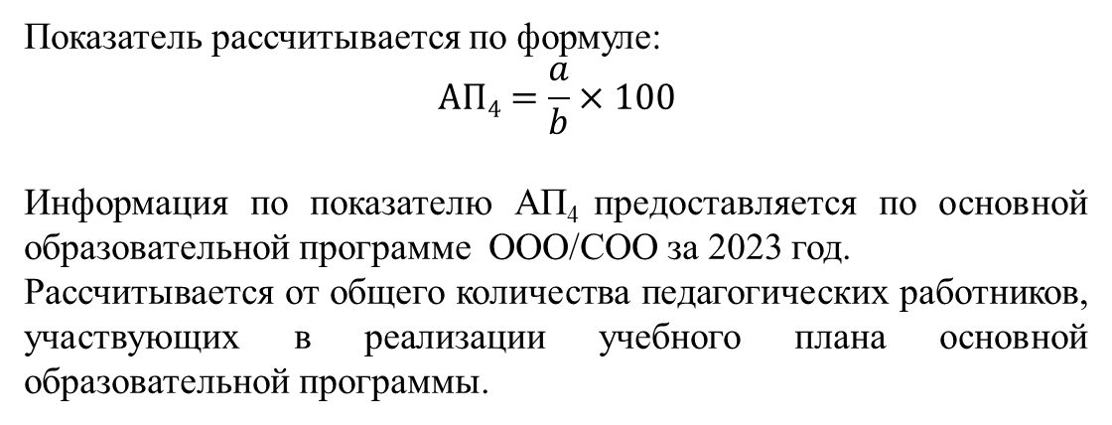
Показатель АП₄ -ШКОЛА
Школа | Наименование показателя мониторинга | Критериальное значение показателя мониторинга | Кол-во баллов
 | Доля педагогических работников, прошедших повышение квалификации по профилю педагогической деятельности за последние 3 года, в общем числе педагогических работников, участвующих в реализации основной образовательной программы, - АП₄ | 90% и более | 10
 |  | 70% - 89% | 5
 |  | Менее 70 % | 0
ФОРМУЛА РАСЧЕТА ПОКАЗАТЕЛЯ АП₄
Показатель рассчитывается по формуле:
$$АП4=\frac{a}{b}×100$$
Информация по показателю АП₄ предоставляется по основной образовательной программе ООО/СОО за 2023 год.
Рассчитывается от общего количества педагогических работников, участвующих в реализации учебного плана основной образовательной программы.

Slide 17
Показатели АП_{5,} АП₆ -ШКОЛА
Школа | Наименование показателя мониторинга | Критериальное значение показателя мониторинга | Кол-во баллов
 | Доля выпускников, не набравших минимальное количество баллов по обязательным учебным предметам при прохождении государственной итоговой аттестации по образовательной программе основного общего образования, от общего количества выпускников, - АП₅ | Менее 5% | 10
 |  | 5% - 9% | 5
 |  | 10% и более | 0
По показателям АП_{5,} АП₆ информация будет предзагружена в ИС ГА за 2022 год (редактирование возможно, через поле «Комментарий»).
Источником данных, необходимым для расчета показателей является ФИС ГИА, а также региональные информационные системы.
Школа | Наименование показателя мониторинга | Критериальное значение показателя мониторинга | Кол-во баллов
 | Доля выпускников, получивших допуск к государственной итоговой аттестации по образовательной программе основного общего образования (без учета повторного прохождения итогового собеседования по русскому языку и (или) ликвидации академической задолженности), от общего количества выпускников - АП₆ | 90% и более | 10
 |  | 80% - 89% | 5
 |  | Менее 80% | 0

Slide 18
Для ШКОЛЫ
Формула расчета суммарного количества баллов: АП_{АМ} = АП₁+АП₂+АП₃+АП₄+АП₅+АП₆
Min30
Min
40
Пороговое
значение
итогового
Балла
Не участвующих в ВПР
АП1
АП2
АП3
АП4
АП5
АП6
Участвующие в ВПР
АП1
АП2
АП3
АП4
АП5
АП6
Для организаций ООО/СОО, осуществляющих образовательную деятельность по адаптированным ООП для лиц с ОВЗ, не участвующих в ВПР, в связи с отсутствием соответствующих оценочных материалов, минимальное итоговое значение итогового балла составляет 30 баллов
Max
45
Max
55

Slide 19
Для программ СПО
Формула расчета суммарного количества баллов: АПс = АП₁+АП₂+АП₃+АП₄+АП₅+АП₆+АП₇
Min35
Min
40
Min25
Min
30
Пороговое
значение
итогового
Балла
База 9
Отсутствие
демоэкзамена по
программе
АП1
АП2
АП3
АП5
АП6
АП7
Наличие
демоэкзамена по
программе
АП1
АП2
АП3
АП4
АП5
АП6
АП7
Пороговое
значение
итогового
балла
Только база 11
(нет ВПР)
Отсутствие
демоэкзамена по
программе
АП1
АП2
АП5
АП6
АП7
Наличие
демоэкзамена по
программе
АП1
АП2
АП4
АП5
АП6
АП7
Max60
Max
70
Max50
Max
60

Slide 20
Внесение данных (Школа)
Предзагрузка данных по 4 показателям:
- наличие ЭИОС (АП₁);
- участие в ВПР (АП₂);
результаты ГИА (АП₅, АП₆)
Редактирование через поле «Комментарий»
Данные, заполняемые ОО:
- доля педработников, имеющих первую или высшую квалификационные категории (ученое звание, ученую степень) (АП₃)
- доля педработников, прошедших повышение квалификации по профилю педагогической деятельности за последние 3 года (АП₄)
Внесение данных (СПО)
Предзагрузка данных по 4 показателям:
- наличие ЭИОС (с случае если есть ФГИС «Моя Школа) (АП₁);
- трудоустройство (АП₂);
- участие в ВПР (АП₃) ;
результаты в демэкзамене (АП₄)
Редактирование через поле «Комментарий»
Данные, заполняемые ОО:
доля педработников, обеспечивающих освоение профмодулей ОП (АП₅);
доля педработников, имеющих первую или высшую квалификационные категории (уч. звание, уч. степень) (АП₆);
наличие внутренней системы оценки качества образования (АП₇)

Slide 21
Региональный координатор проведения
аккредитационного мониторинга –
Васильева Наталья Александровна,
начальник отдела государственной аккредитации образовательной деятельности управления по контролю и надзору в сфере образования минобразования Ростовской области
По всем возникающим вопросам, вы можете обращаться в отдел государственной аккредитации образовательной деятельности по тел. 8(863) 300-33-16

Slide 22
Благодарю за внимание!

